Slide 1
DIDAKTIČKE IGRAČKE
Učenici V-2 i učiteljica Selma Mahmić
Projekti Živimo zeleno 2 i Volontiraj - doniraj - educiraj

Slide 2
Didaktičke igračke
Didaktičke igračke djecu nečemu poučavaju i obučavaju.
Didaktičke igračke mogu povoljno utjecati na razvoj raznih djetetovih sposobnosti kao što su razvoj motorike i govora, razvoj vizualne percepcije koncentracije i pažnje, razvoj logičkog razmišljanja i zaključivanja te razvoj aktivnog slušanja.

Slide 3
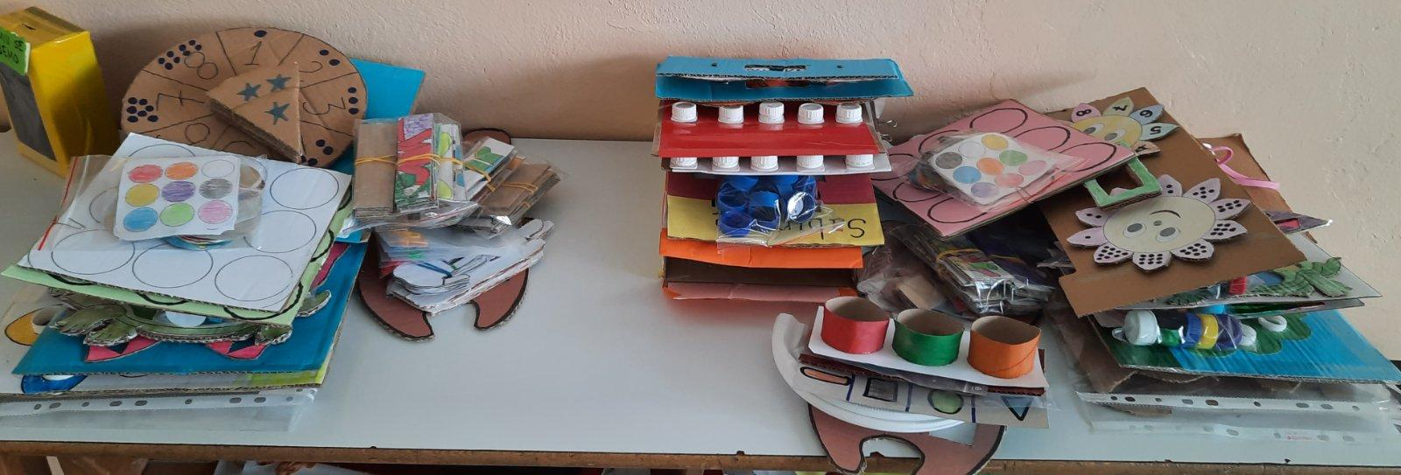
Didaktičke igračke
U drugom polugodištu učenici V-2 zajedno sa učiteljicom i roditeljima pravili su didaktičke igračke od starih kutija, kartona, plastičnih tanjira, čaša i čepova. Na taj način pokazali su da se od starog, naizgled neiskoristivog materijala, može napraviti nešto novo i korisno.
Didaktičke igračke donirali su za Dan planete Zemlje djeci u PU "Ikre" u Kiseljaku i polaznicima Edukacijsko-rehabilitacijskog centra "Duga".

Slide 5
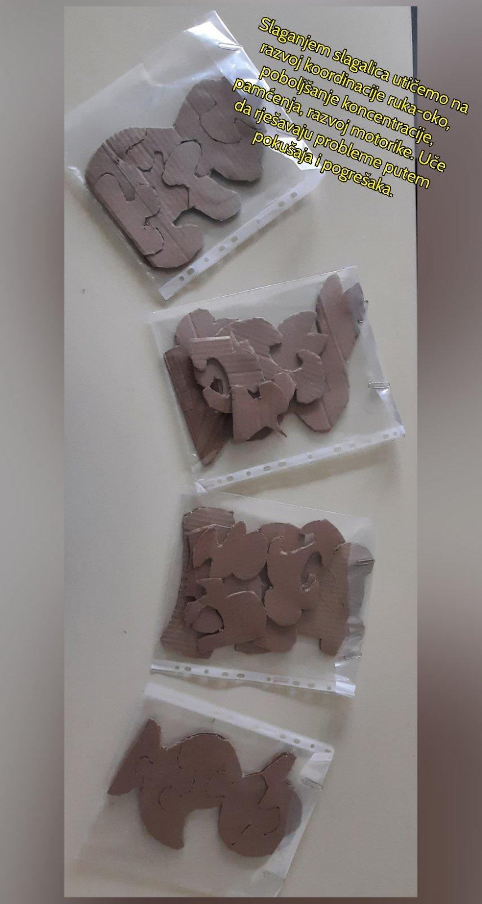

Slide 6
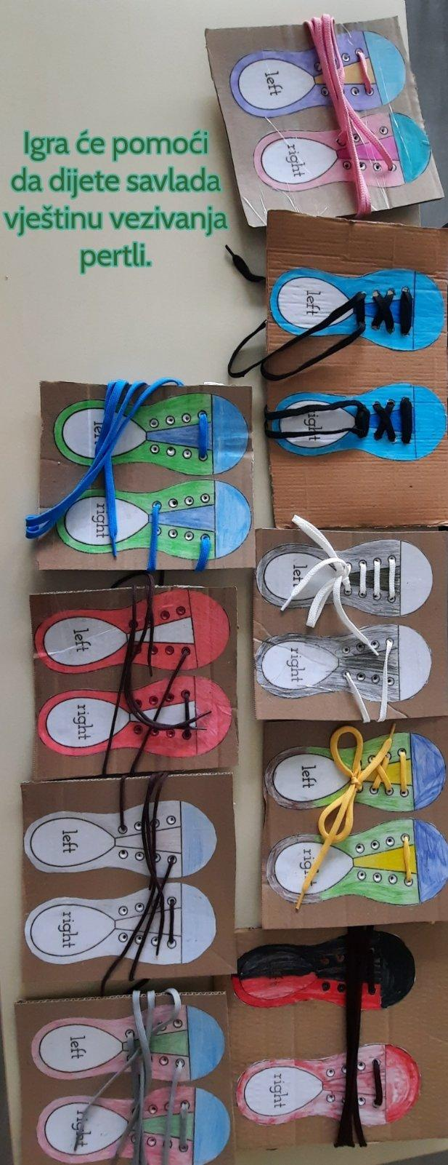
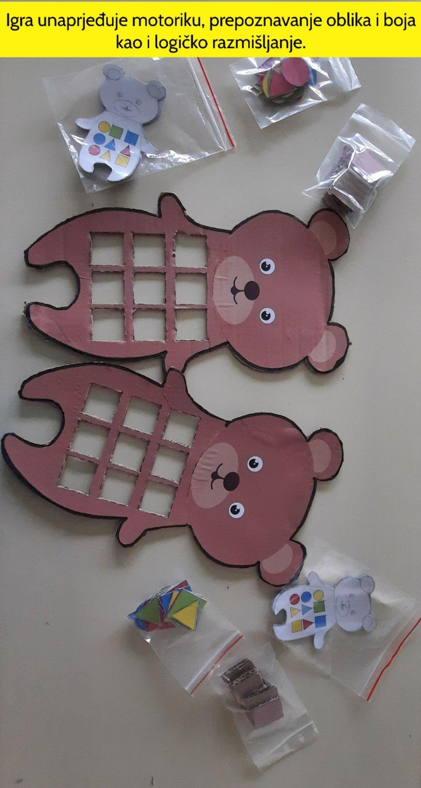
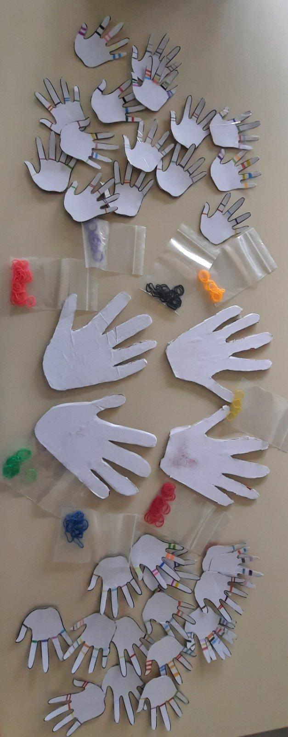

Slide 7
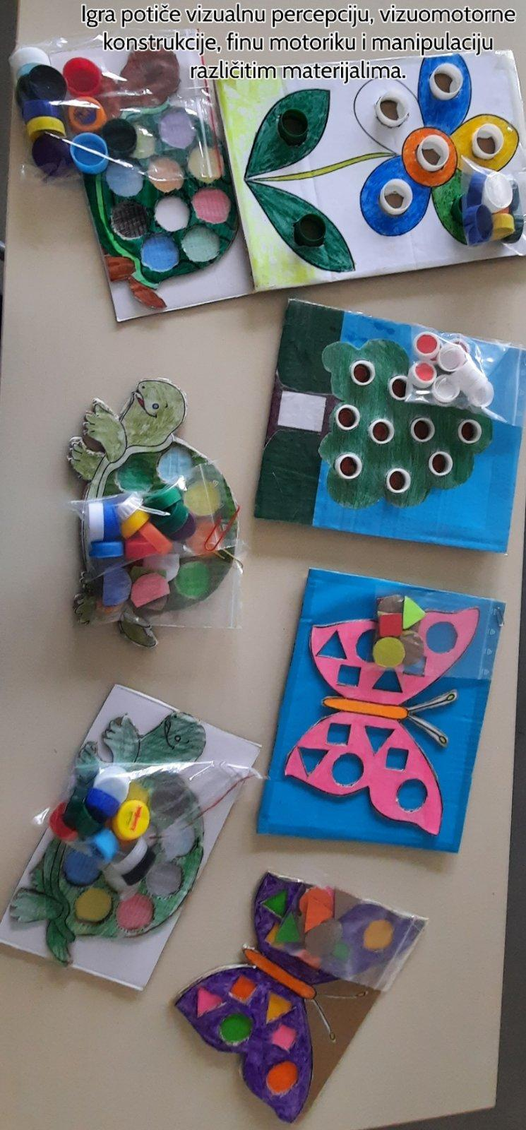
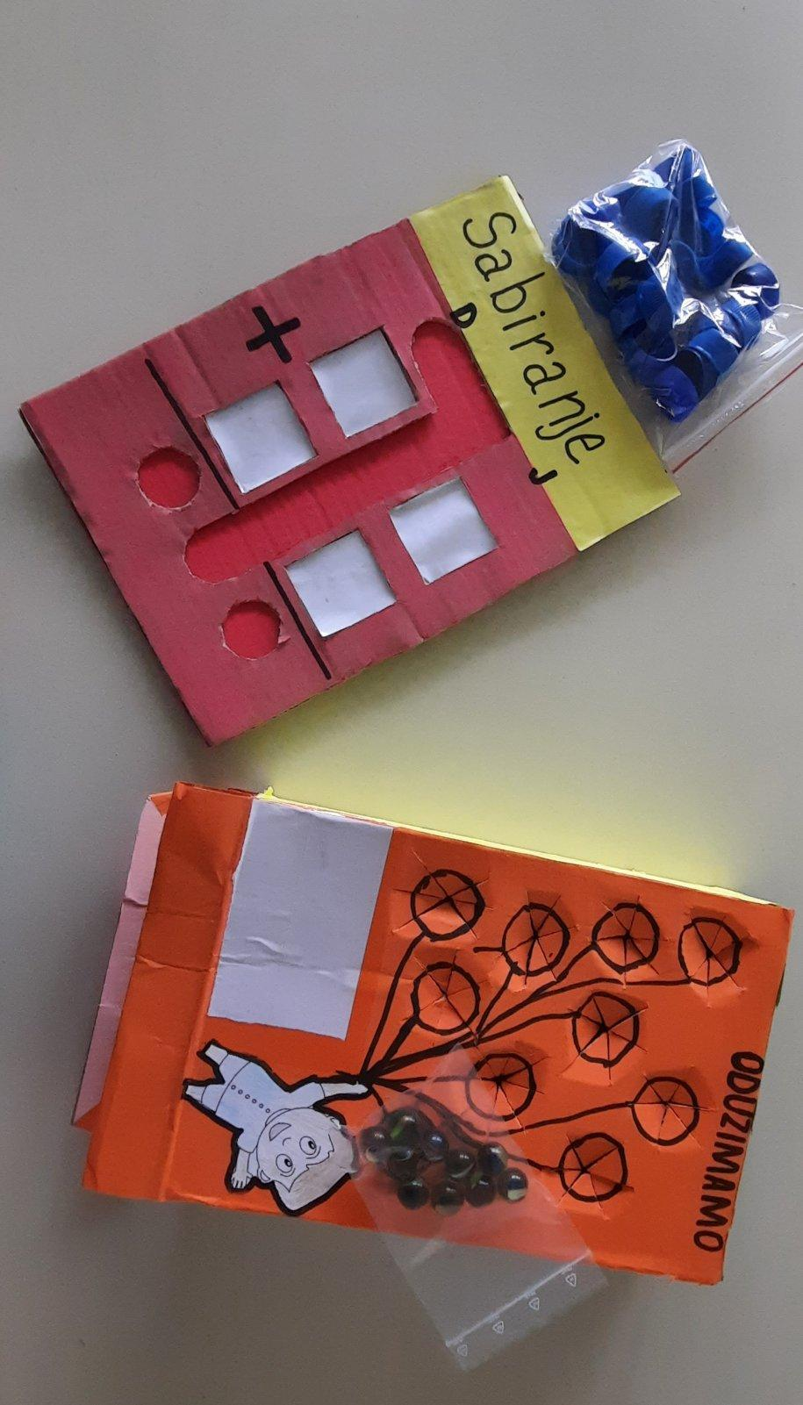
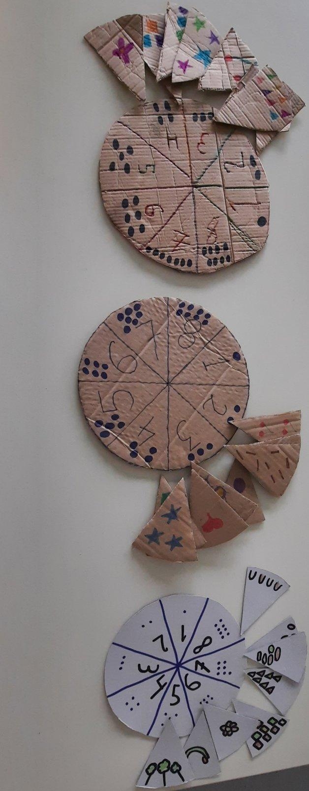

Slide 8
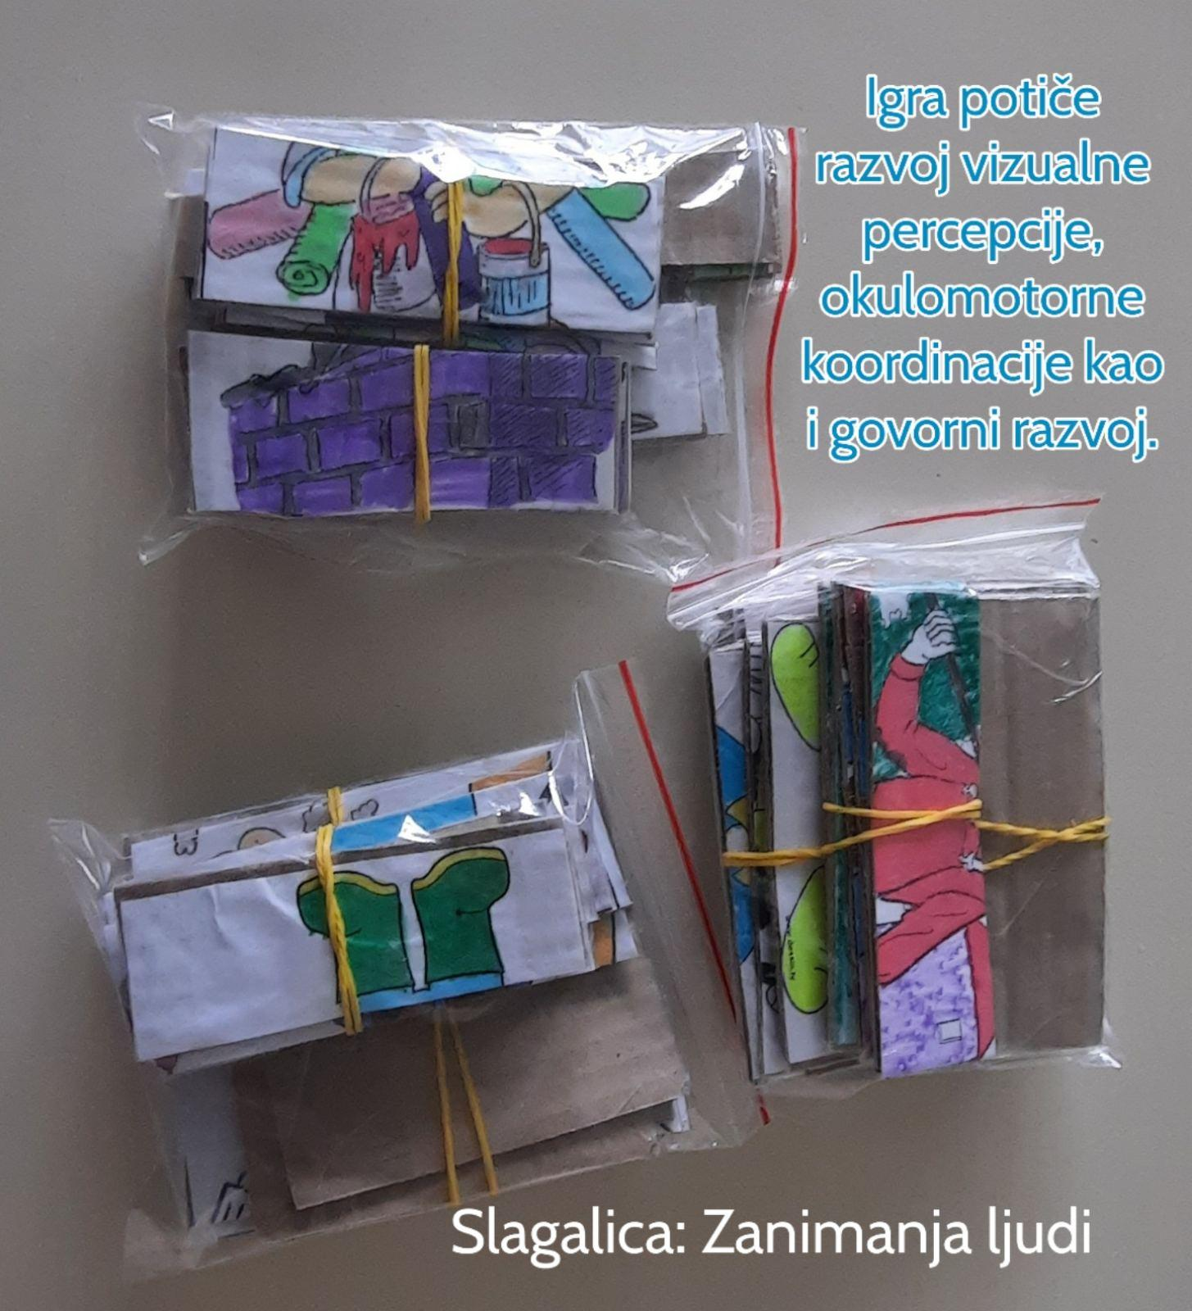

Slide 9
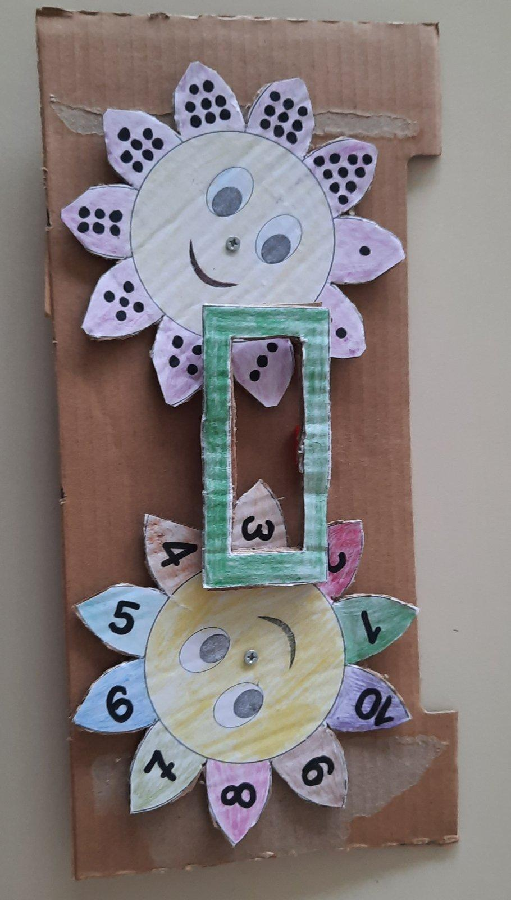
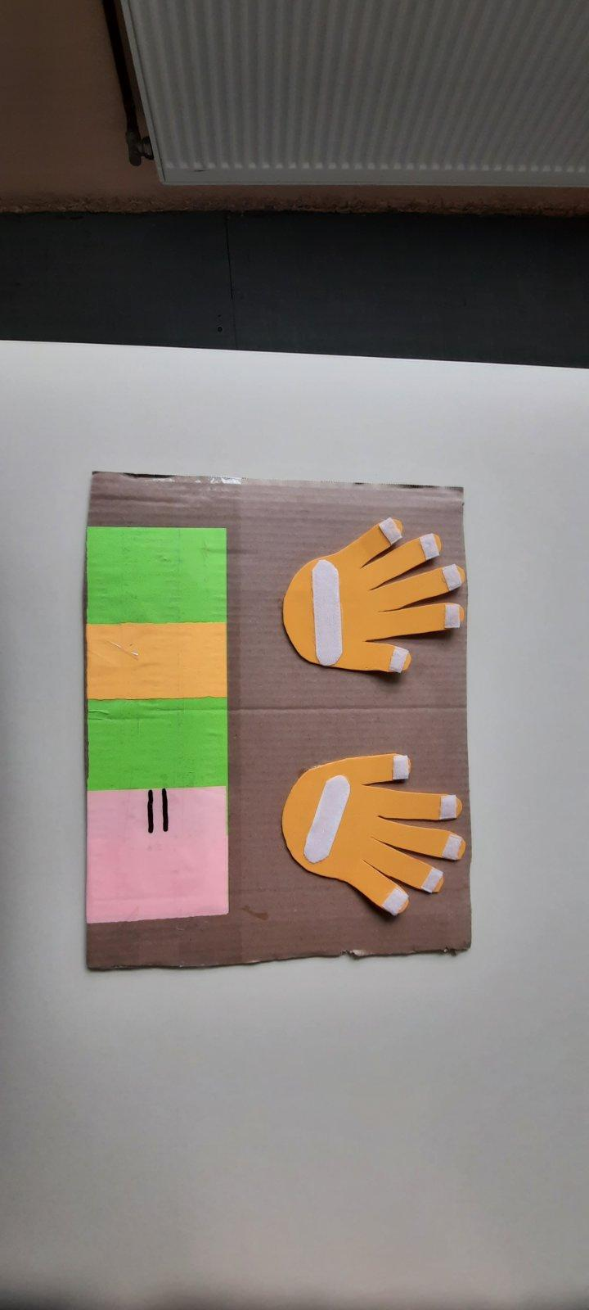

Slide 10
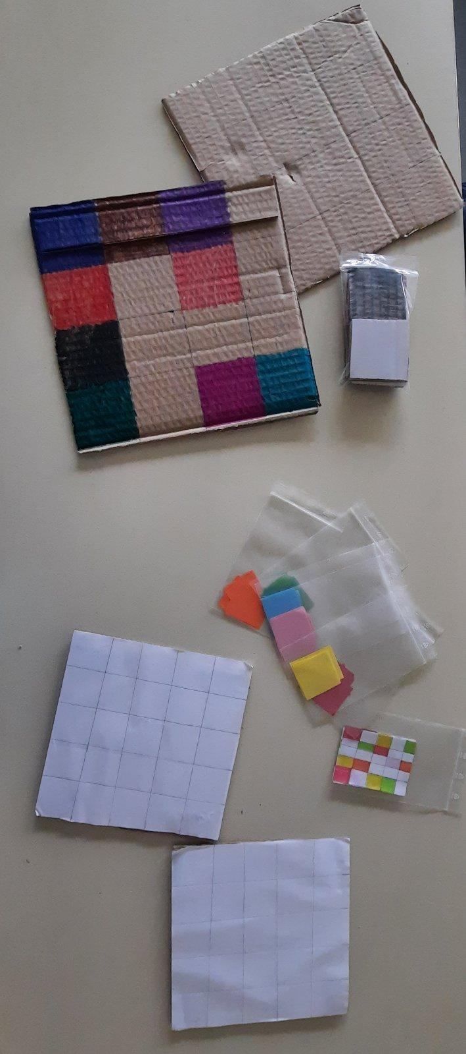
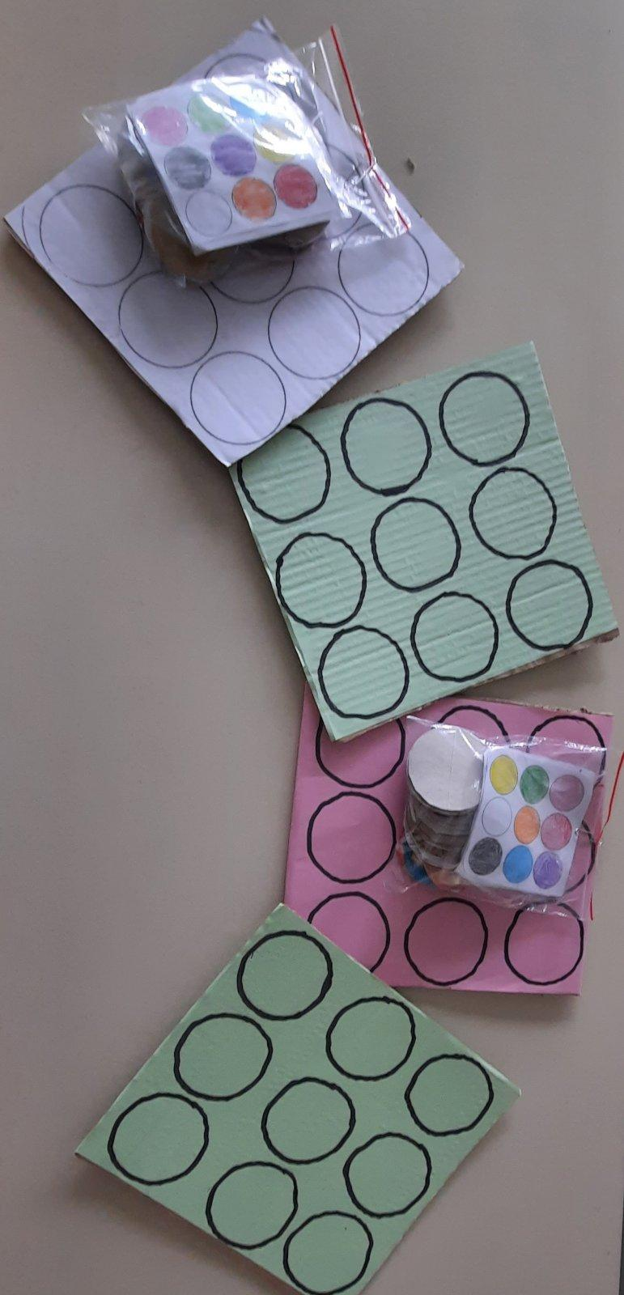
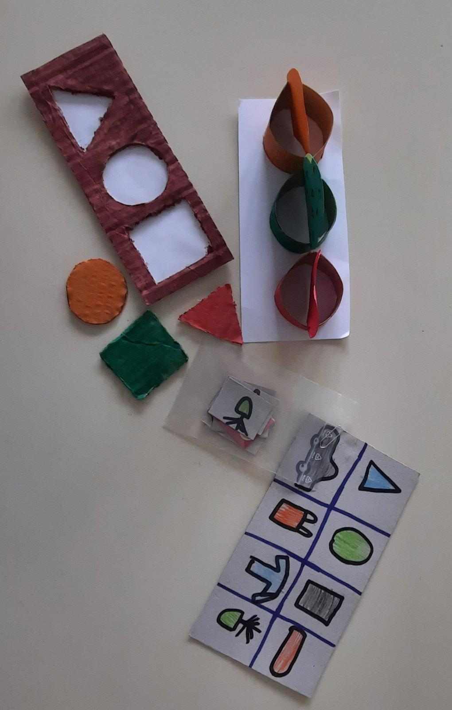

Slide 11
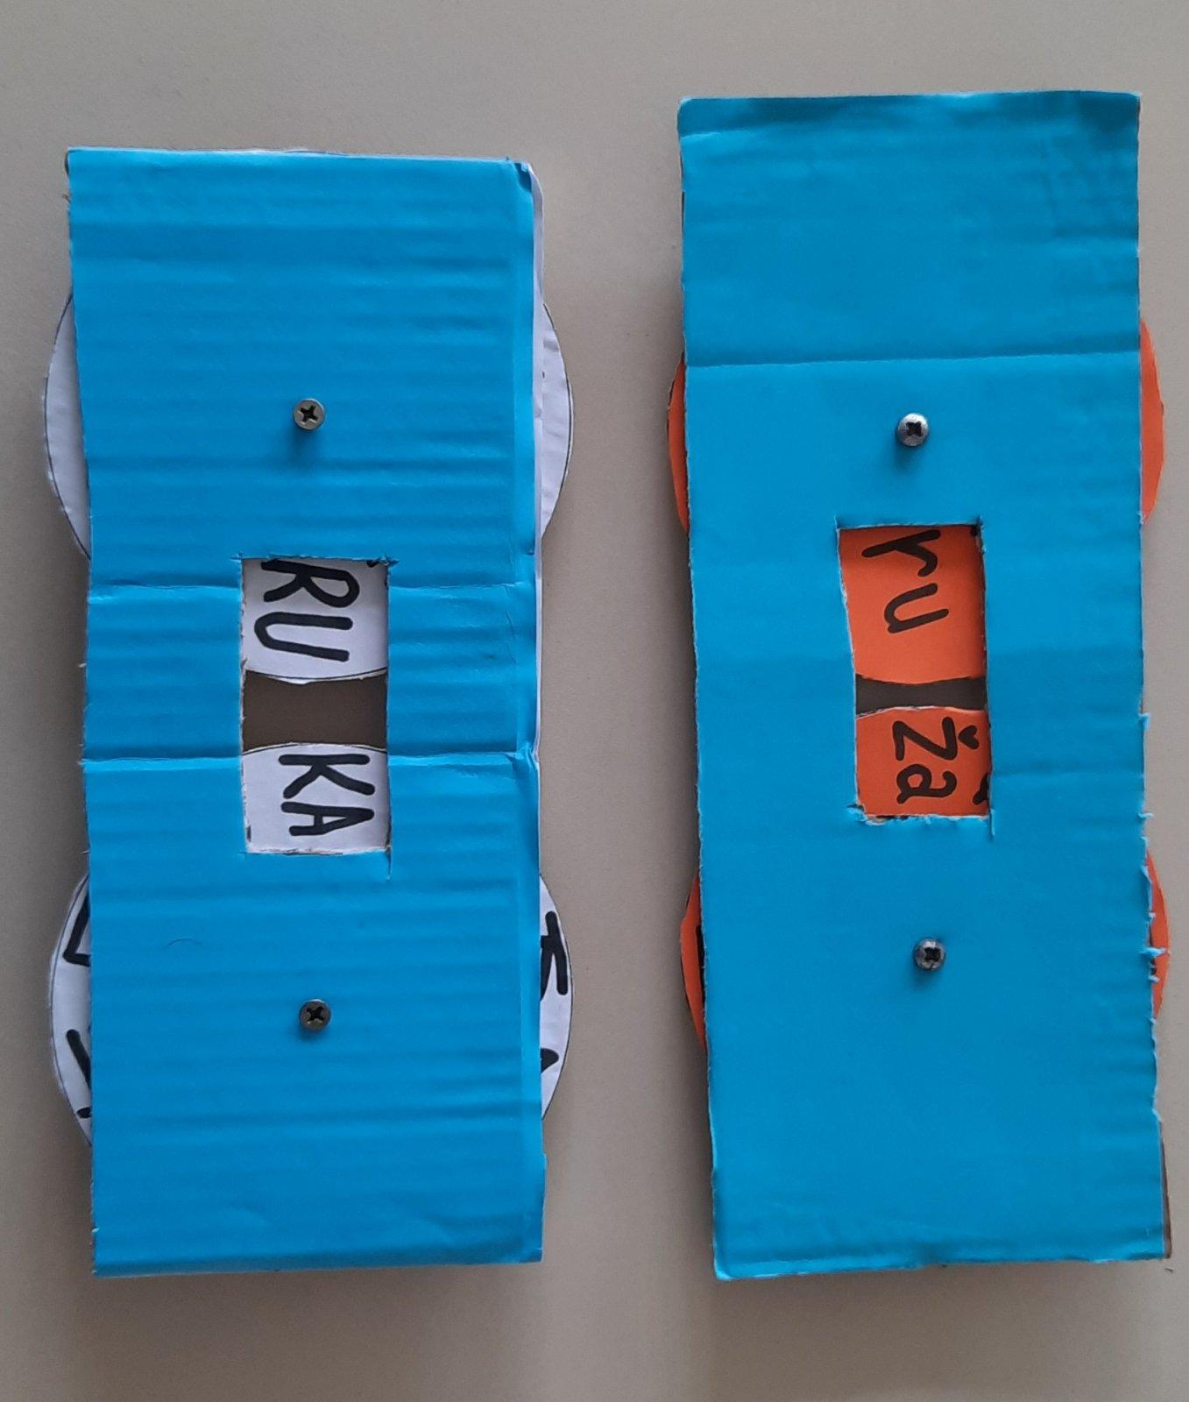
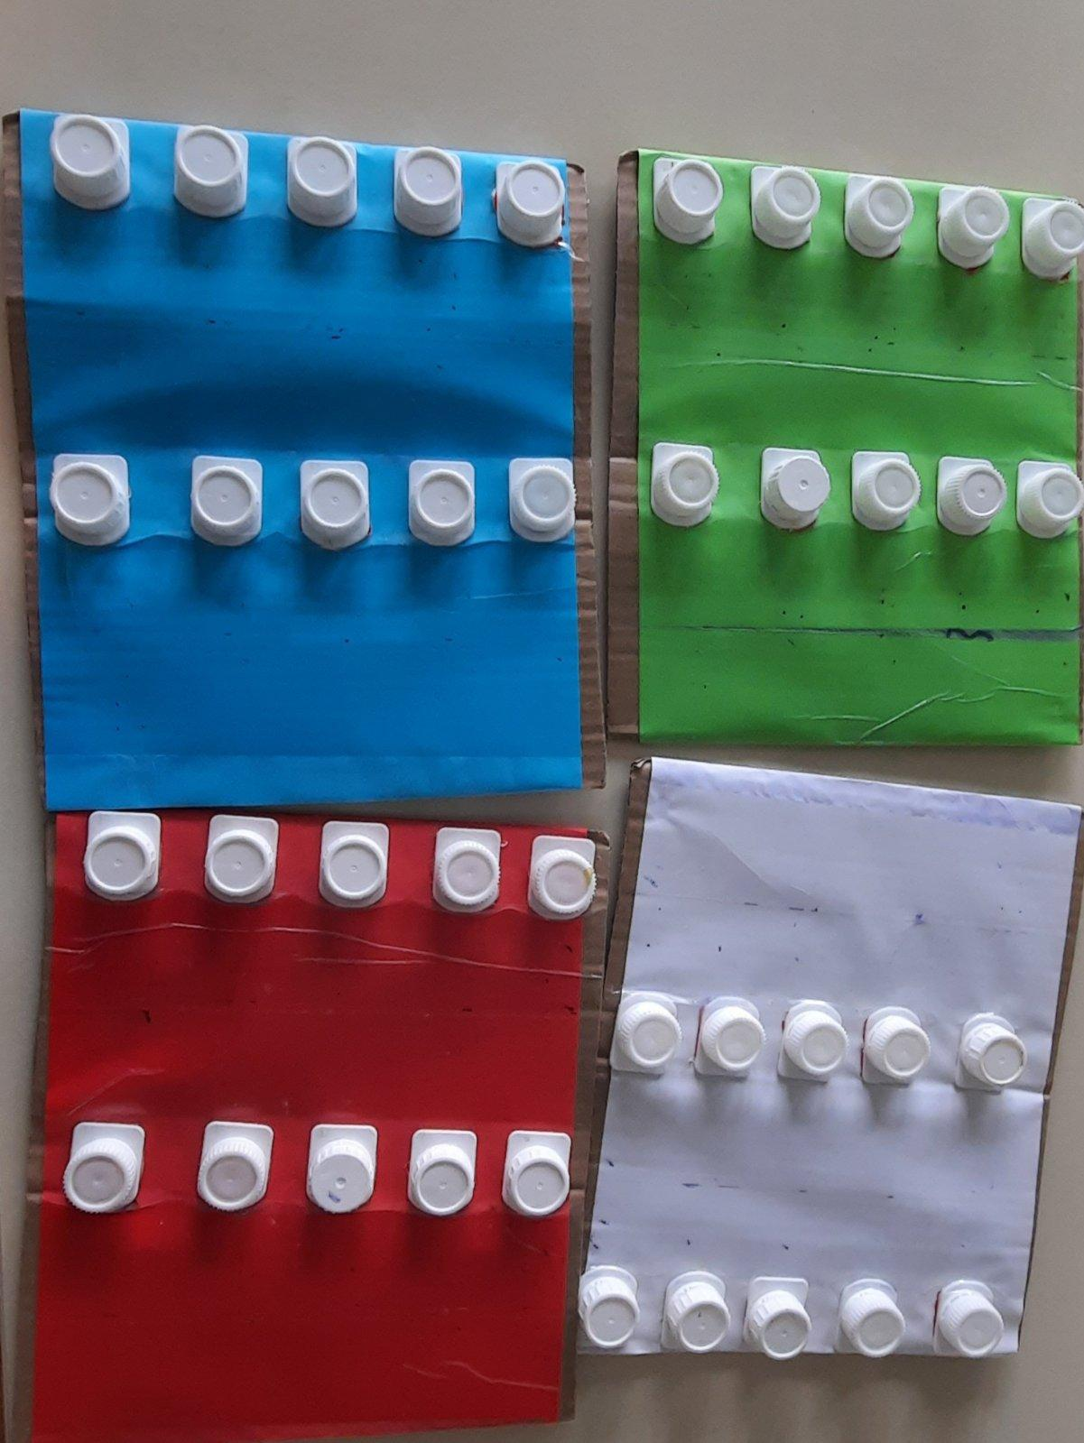

Slide 12
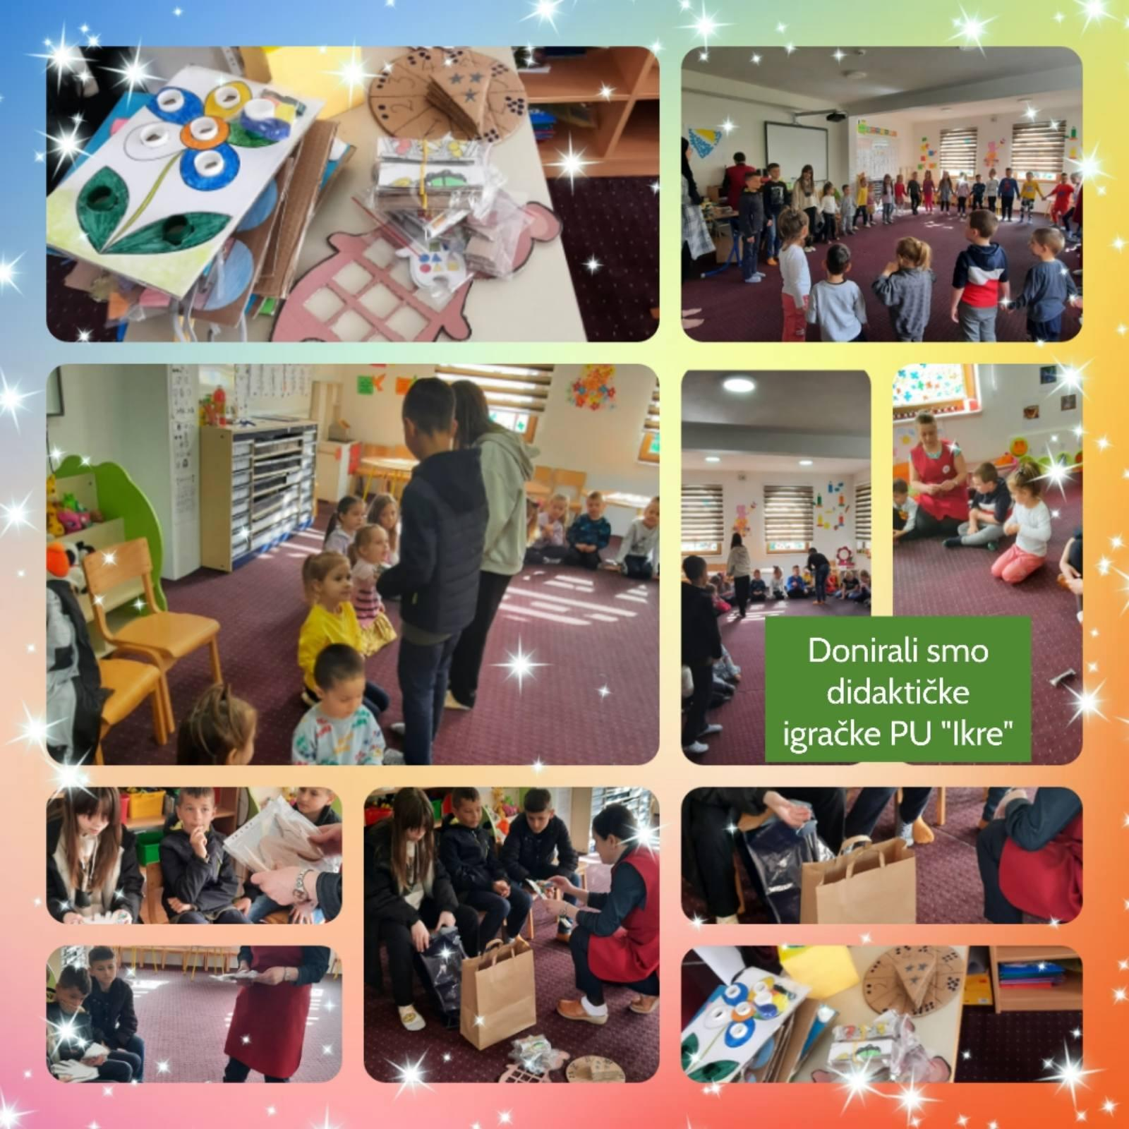
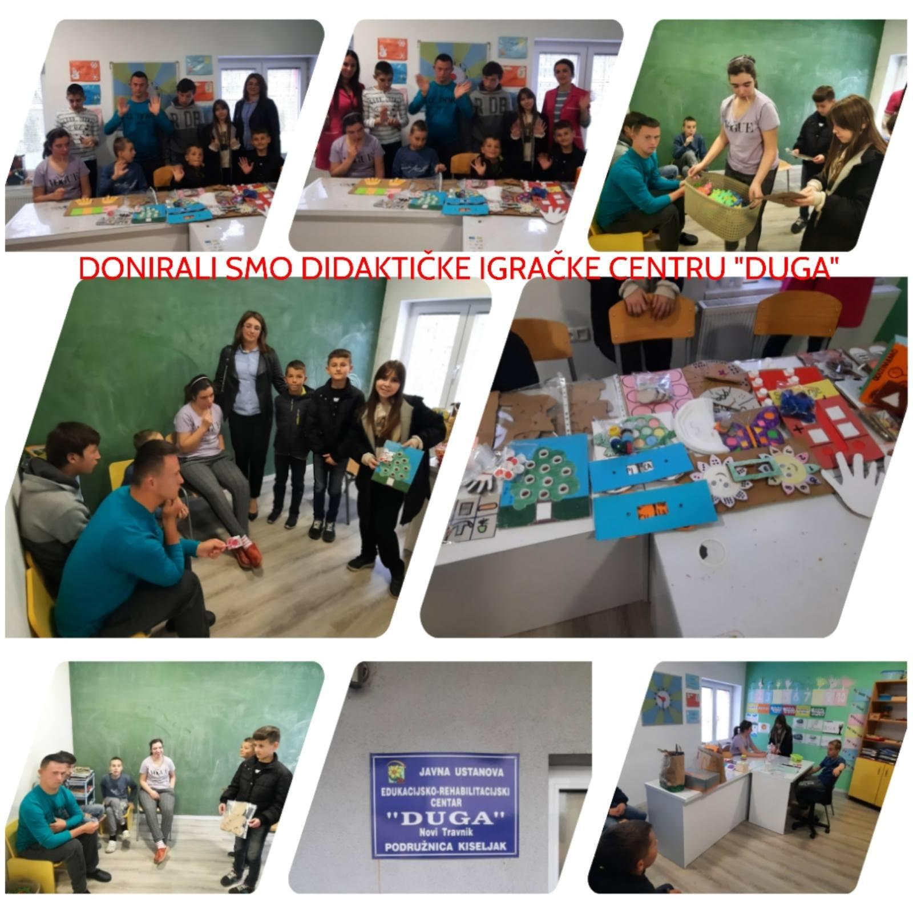

Slide 13
